Slide 1
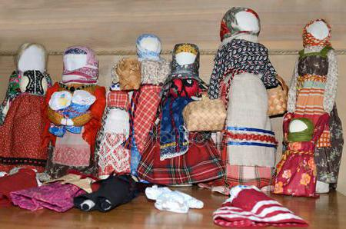

Slide 2
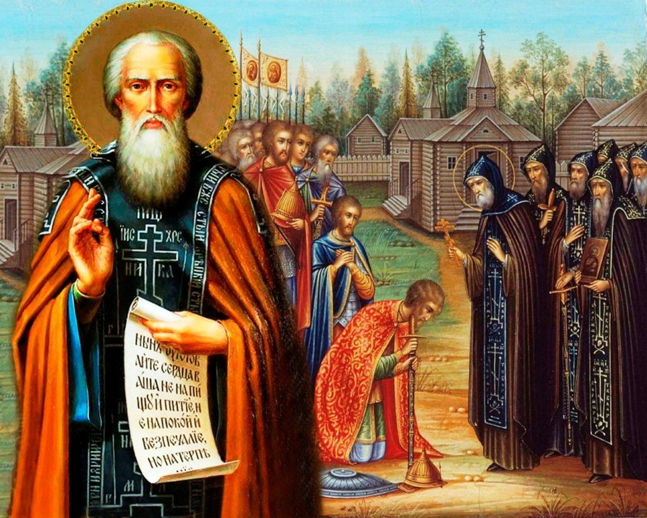

Slide 8
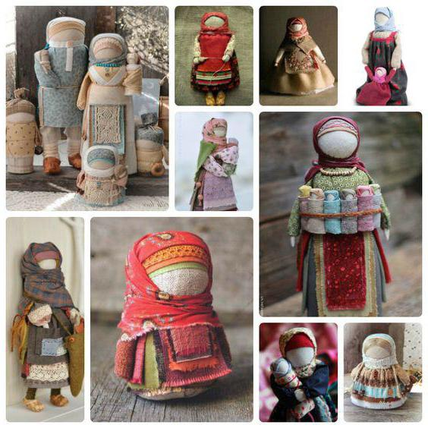
Виды народной куклы на Руси были следующие:
Обрядовые — изготавливались для участия в обрядах (земледельческих, свадебных, праздничных).
Куклы-обереги делались из золы, кусочков ткани, березовых веточек. Главным правилом при их изготовлении было отсутствие инструментов. Делались такие куклы для определенного человека или семьи, обычно без лица (считалось, что безликая кукла не может навредить людям).
Игровая народная кукла изготавливалась из материалов, находящихся в доме (остатков одежды), размером не больше кулака.

Slide 9
Главное предназначение древнерусской куклы, кроме забав, - оберегать ребенка от нечисти, сглаза и порчи. Кукла-оберег внешне чем-то похожа на обычную, хоть ее и изготавливали из сена, свежескошенной травы, ветоши и дерева. Одна и та же кукла могла выполнять различные роли в играх детей тех времен. В какой-то степени куклы всегда были артистами, ведь они "выступали" во время обрядов и праздников. Люди не могли брать на себя роль божества, и эту роль играли куклы - на Руси куклы Коляда, Купала, Масленица участвовали в праздниках, связанных со сменой времен года.

Slide 12
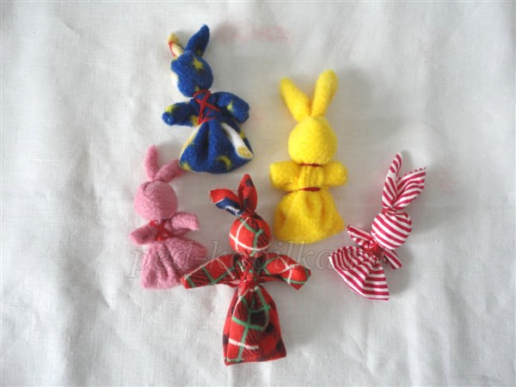
Словами «заинька», «зай», «зайко» русские люди в разговоре с детьми называли огонь. Связь с огнем обусловлена необыкновенной прыткостью зайца. Есть и загадка про зайца-огня: «Он и бегает, как огонь». Колеблющееся на стене отражение лучей солнца от воды или зеркала называют игрой солнечных зайчиков.
В народной памяти сохранились древние представления о солнечном золотом коне — это сказы о солнечных зайчиках-кониках, выпускающих солнышко, зайца отождествляли и с месяцем. В одной детской народной песенке он так и именуется — заяц-месяц:
Заяц-месяц
Сорвал травку,
Положи ее на лавку…

Slide 13
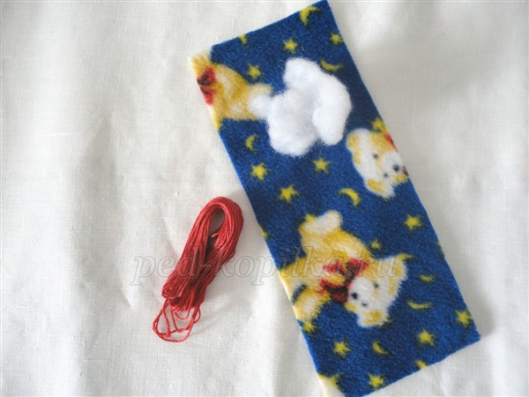
Для изготовления куклы Зайчик необходимо:
1. Прямоугольный лоскут ткани размер 10 на 20 см
2. Красные нитки.
3. Любой наполнитель.
4. Ленты, бусины, колокольчики и др.мелочи для украшения (по желанию).

Slide 14
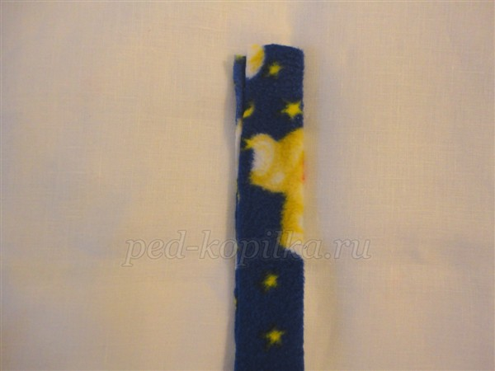
Сложить ткань вдоль пополам лицевой стороной наружу.

Slide 15
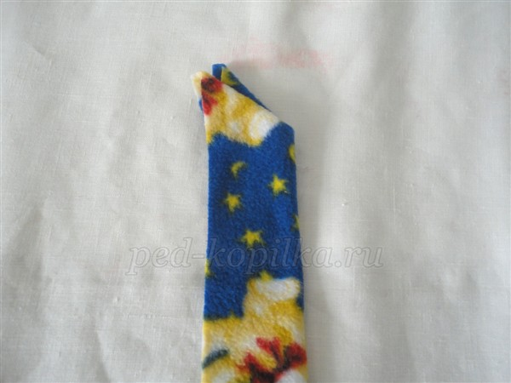
С одного края (где сгиб) закладываем угол ткани внутрь.

Slide 16
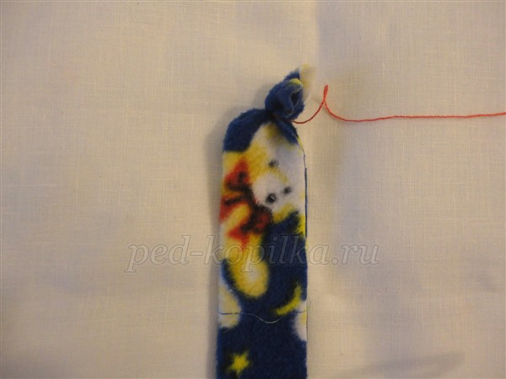
Посередине наклонной линии собираем ткань в пучок и туго перевязываем одним концом нити – формируем ушки. Нитки не обрываем, она так и будет идти по всему зайчику.

Slide 17
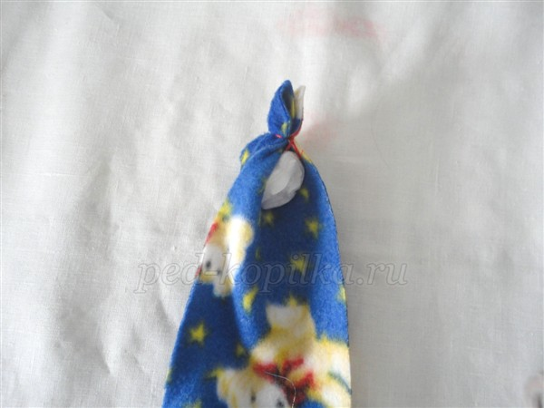
Формируем головку зайца, вложив наполнитель ниже ушек.

Slide 18
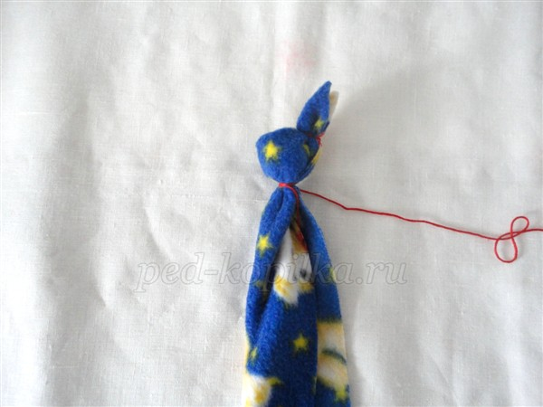
Свободным концом нити перевязываем ткань на шее и закрепляем нить петлей.

Slide 19
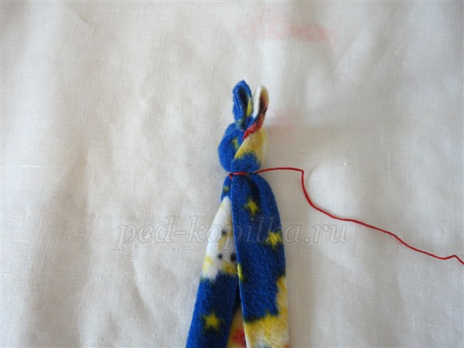
Складываем ткань в три слоя.

Slide 20
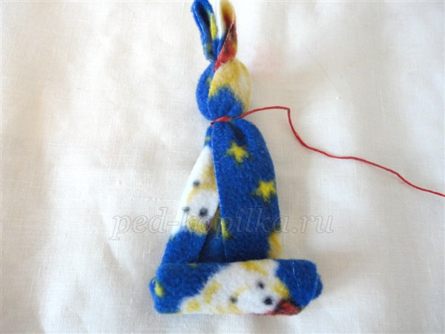
Свободный конец ткани скручиваем примерно на третью часть длины лоскута – формируем лапки.

Slide 21
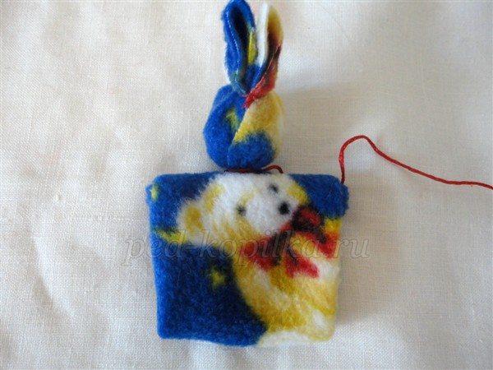
Сзади к шее зайчика прикладываем лапки.

Slide 22
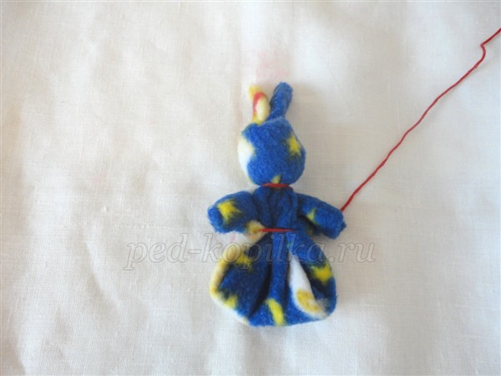
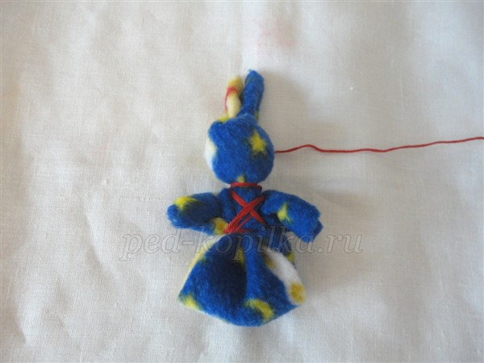
Закрепляем нитками ткань к туловищу под лапками. Оставшимся концом нити перевязываем туловище крест-накрест. Закрепляем петлей нитку на шее и обрезаем ее.

